Slide 1
2.3 Διαδικασια Επιλυσησ Προβληματων
ΕΠΙΛΥΣΗ
ανάλυση,
μοντελοποίηση,
σχεδίαση,
και υλοποίηση μίας κατάλληλης λύσης

Slide 2
2.3 Διαδικασια Επιλυσησ Προβληματων
Βασικές έννοιες στην επίλυση προβλημάτων
ΔΟΜΗ
ΑΝΑΛΥΣΗ
ΣΥΝΘΕΣΗ

Slide 3
2.3 Διαδικασια Επιλυσησ Προβληματων
Δομή, εννοούμε τον τρόπο με τον οποίο επιμέρους στοιχεία σχετίζονται και συνδέονται μεταξύ τους ώστε να σχηματίζουν ενιαίο σύνολο
Ανάλυση είναι ο διαχωρισμός ενός συνόλου στα συστατικά του στοιχεία.
Σύνθεση είναι η τοποθέτηση στοιχείων σε συσχετισμό μεταξύ τους έτσι ώστε να δημιουργείται ένα σύνολο.

Slide 4
2.3 Διαδικασια Επιλυσησ Προβληματων
Αναλυτική : είναι η μεθοδολογία επίλυσης προβλημάτων που βασίζεται στη σχεδίαση από το γενικό στο ειδικό
dΟρίζουμε υποπροβλήματα
Επανάληψη της διαδικασίας
Επίλυση υποπροβλημάτων που δε χρήζουν περαιτέρω διασπάσης

Slide 5
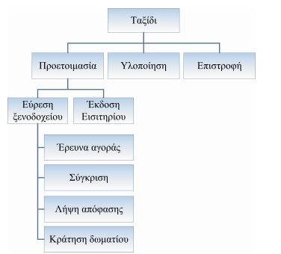
2.3 Διαδικασια Επιλυσησ Προβληματων ΠΑΡΑΔΕΙΓΜΑ ΑΝΑΛΥΤΙΚΗΣ ΜΕΘΟΔΟΛΟΓΙΑΣ

Slide 6
2.3 Διαδικασια Επιλυσησ Προβληματων
Συνθετική είναι η μεθοδολογία επίλυσης προβλημάτων που βασίζεται στη σχεδίαση από το ειδικό στο γενικό με τη σύνδεση των δεδομένων
dΞεκινάμε απο ορθά δεδομένα
Παραγωγή νέων δεδομένων και αποτελεσμάτων
Τερματισμός διαδικασίας
όταν παραχθεί το ζητούμενο του προβλήματος.

Slide 7
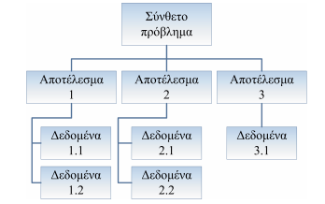
2.3 Διαδικασια Επιλυσησ Προβληματων ΠΑΡΑΔΕΙΓΜΑ ΣΥΝΘΕΤΙΚΗΣ ΜΕΘΟΔΟΛΟΓΙΑΣ

Slide 8
2.3 Διαδικασια Επιλυσησ Προβληματων
Μεικτή είναι η μεθοδολογία επίλυσης προβλημάτων που συνδυάζει την αναλυτική και τη συνθετική μέθοδο. Σύμφωνα με τη μεικτή μεθοδολογία, κάποια από τα υποπροβλήματα επιλύονται με την αναλυτική και κάποια με τη συνθετική μέθοδο

Slide 9
2.3 Διαδικασια Επιλυσησ Προβληματων
Αξιολόγηση της λύσης
Το στάδιο αξιολόγησης της λύσης είναι πολύ σημαντικό γιατί ελέγχουμε εάν έχουμε επιλύσει σωστά ένα πρόβλημα

